Slide 1
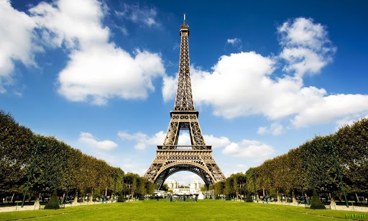
Стилiстика французької мови
La stylistique française

Slide 2
Мета навчальної дисциплiни:
Ознайомити студентiв з теоретичними основами стилiстики французької мови;
Розвивати i удосконалювати навички практичного використання мовних одиниць у рiзних стилях мови;
Навчити аналiзувати твори рiзних функцiональних стилiв, їхню основну ідею, сюжет, композицію, визначати засоби створення стилiстичного ефекту;
Пiдготувати майбутнiх вчителiв-мовникiв до роботи з формування лексичних вмiнь та навичок у школярiв

Slide 3
У процесі навчання навчальної дисципліни формуються:
Здатність до пошуку, оброблення, аналізу та критичного оцінювання інформації з різних джерел, у т.ч. іноземною мовою;
Здатність застосовувати набуті знання та вміння в практичних ситуаціях;
Здатність до письмової й усної комунікації, щo якнайкраще відпoвідають ситуації професійного і особистісного спілкування засобами іноземної та державної мов;
Здатність проводити дослідницьку роботу, визначати цілі та завдання, обирати методи дослідження, аналізувати результати;
Здатність виявляти, ставити та вирішувати проблеми з відповідною аргументацією, генерувати нові ідеї;
Здатність критично оцінювати й аналізувати власну освітню та професійну діяльність.

Slide 4
У результаті вивчення навчальної дисципліни формуються:
Здатність до критичного аналізу, діагностики та корекції власної педагогічної діяльності з метою підвищення ефективності освітнього процесу;
Здатність використовувати потенціал полілінгвальної підготовки для ефективного формування предметних компетентностей учнів;
Здатність інтерпретувати й зіставляти мовні та літературні явища, використовувати різні методи й методики аналізу тексту.

Slide 5
Курс вивчення стилiки французької мови передбачає вивчення таких тем:
Стилістика серед лінгвістичних дисциплін та засоби створення стилістичного ефекту.
Стилістика французької мови та її завдання.
Класифікація стилів.
Стилістичні фігури.
Стилістична класифікація фразеологічних висловлювань.
Емоційно забарвлений синтаксис.
Вибір стилістичних прийомів.

Slide 6
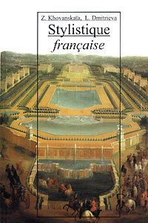

Slide 7
Comparaison
Métaphore
Anaphore
Métonymie
Assonance
Style
Hyperbole
Antithèse
Allégorie
Chiasme
Répétition
Périphrase
Litote
Oxymore
Euphémisme
Parallélisme
Synecdoque

Slide 8
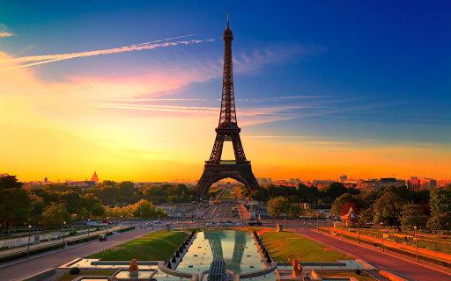
À bientôt!

